Slide 1

描述洗衣机的洗衣流程
——了解算法及其基本控制结构

Slide 2
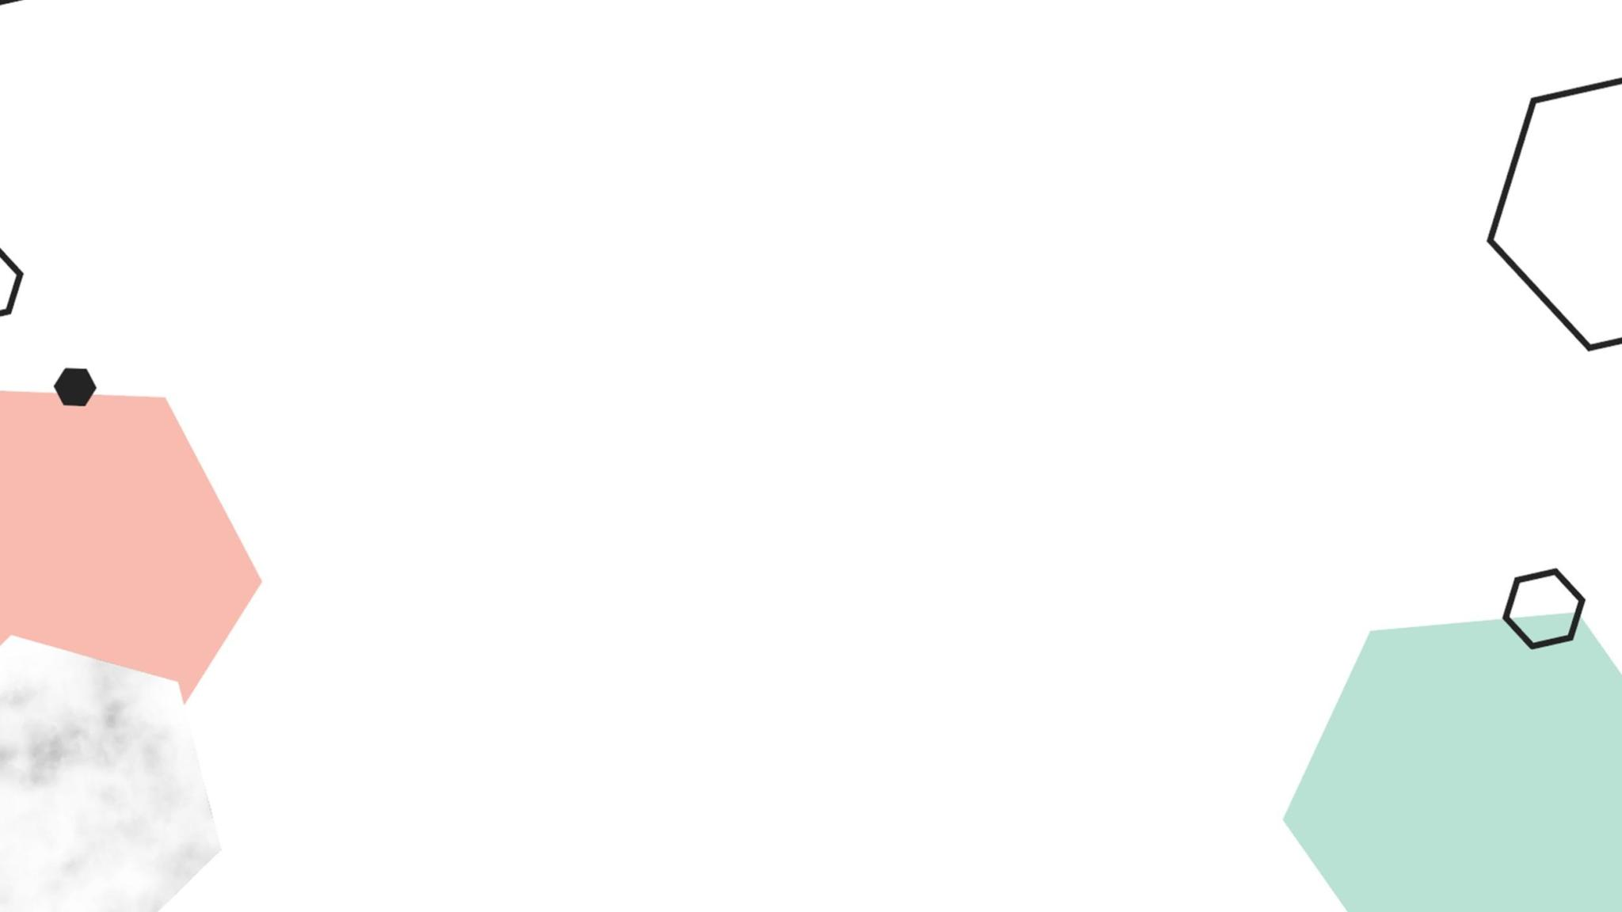

认识算法
信息社会里，计算机及由计算机控制的智能系统几乎渗透到了人们工作、生活的所有领域。计算机强大的功能主要归功于算法及实现算法的计算机程序。以生活中常见的洗衣机为例，洗衣机模拟人洗衣的过程，自动执行洗衣流程，主要归功于由算法控制的机器设备。

Slide 3
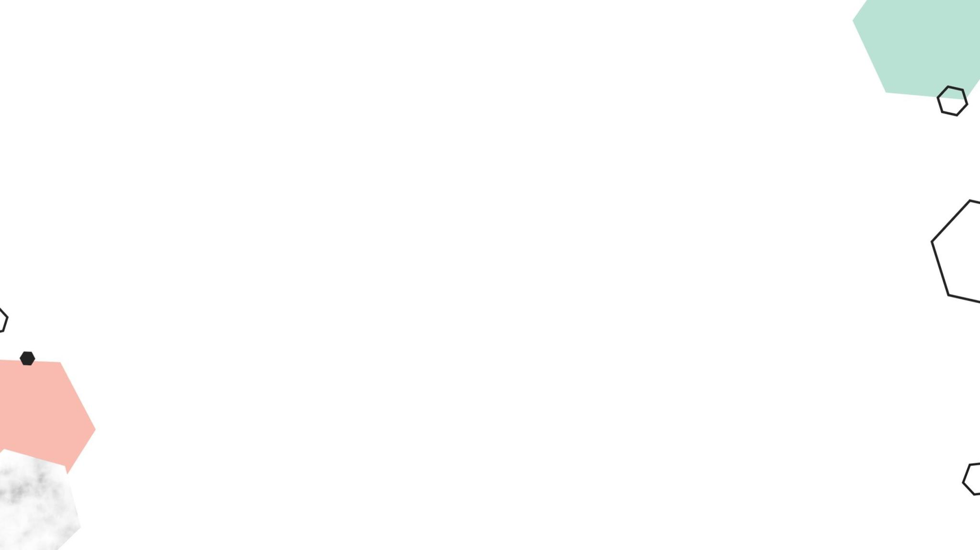
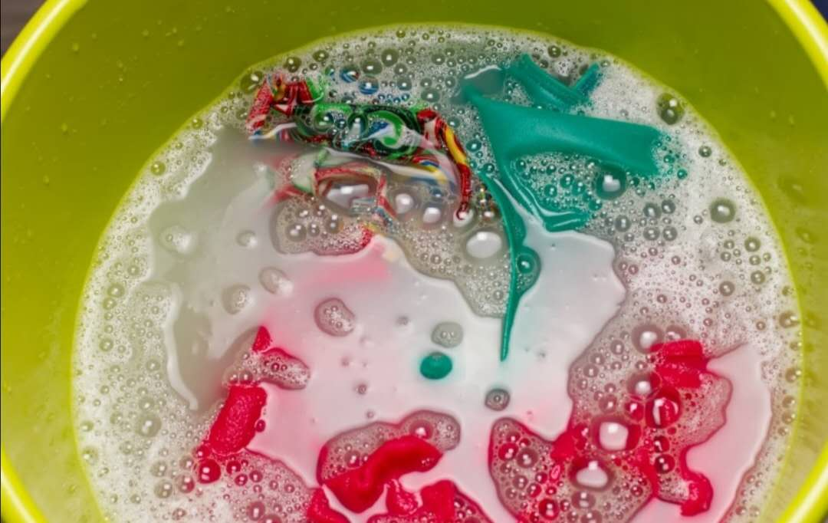
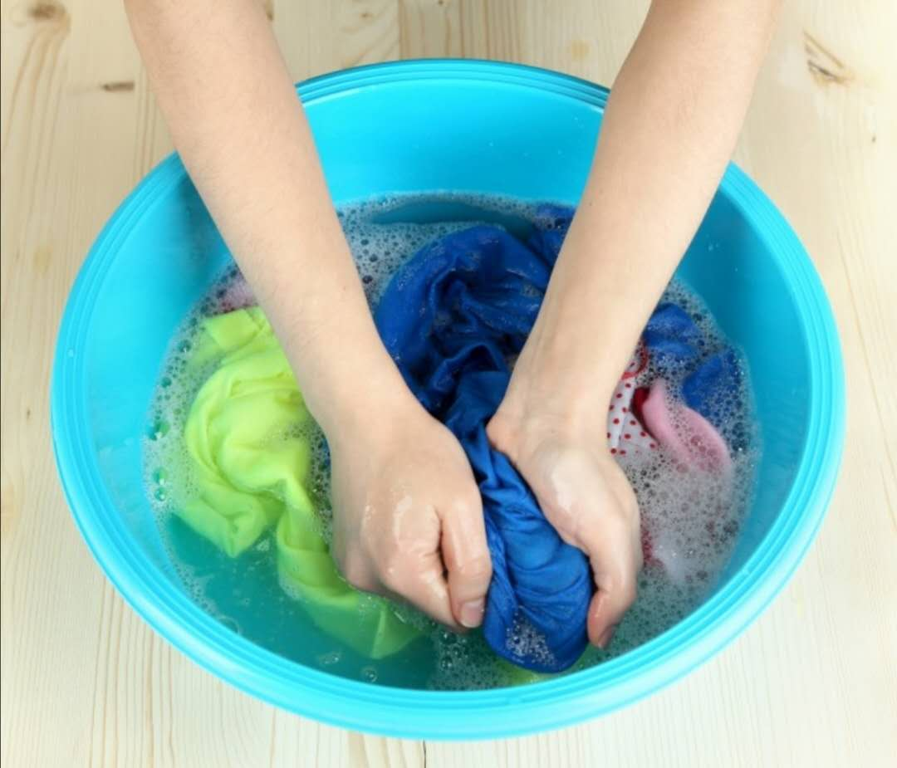
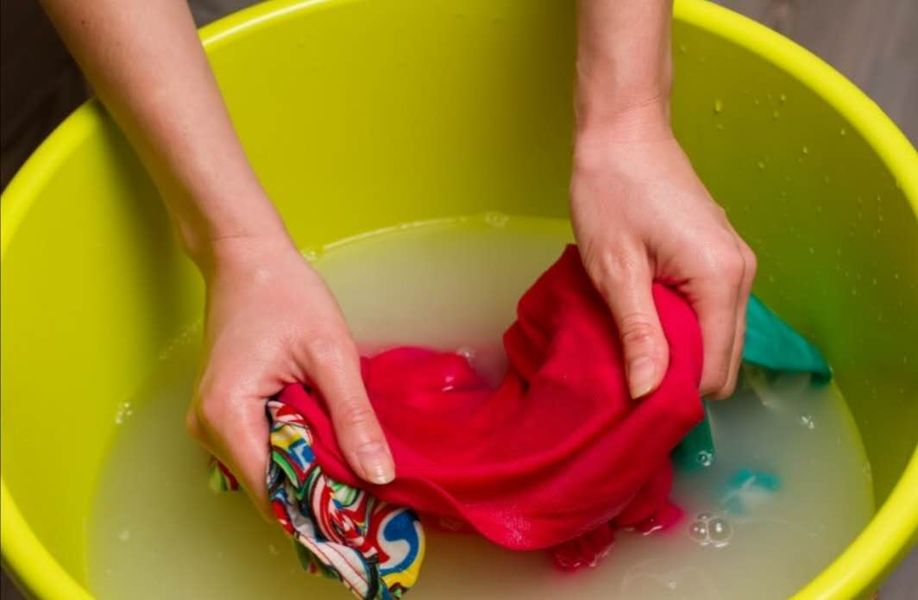
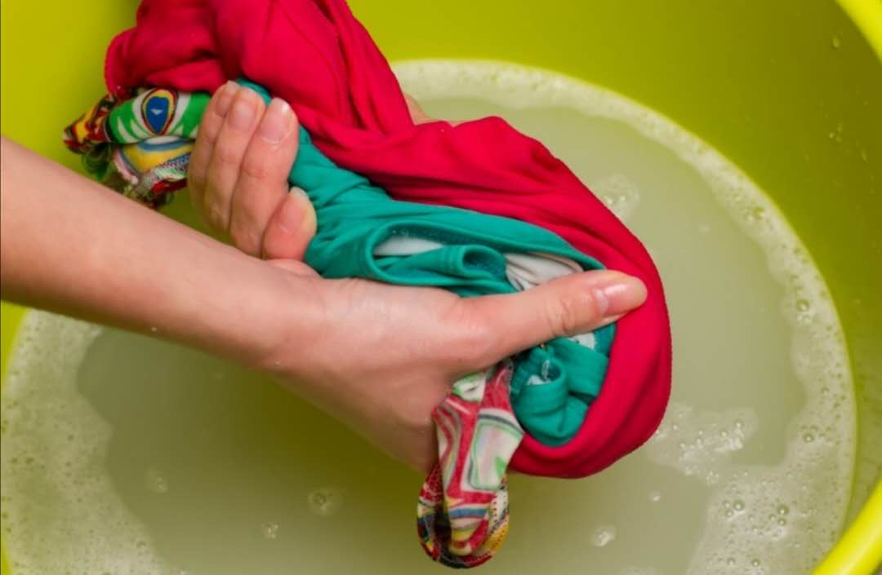
手工洗衣流程
品牌活动
步骤二
揉搓衣服
步骤四
拧干衣服
步骤一
加入洗衣粉和水， 搅拌均匀
步骤三
用清水漂洗
。

Slide 4
算法的概念
广义上的算法是指在有限步骤内求解某一问题所使用的一组定义明确的规则。
在很多场合里,我们所说的算法都是狭义的算法,也就是利用计算机求解问题的方法。
算法中的每一个步骤能被人或机器等计算装置执行。对计算装置而言,算法通常是以一步接一步的方式来详细描述如何将输入或者预定初始值转化为所要求的输出的过程。

Slide 5
算法的特征
可行性
算法中的每一步骤都能够有效地执行，并且得到确定的结果，同时能够用来方便地解决一类问题。
确定性
算法的每一个步必须要有确切的定义，即必须能够严格执行，不能有歧义。
算法
输入
一个算法应该有0个多个输入,用来描述运对象的初始情况。
有穷性
一个算法在执行了有限步之后,必须能够结束。
输出
一个算法应该有1个或多个输出,没有输出的法没有意义。

Slide 6
算法的描述方式
自然语言：先做什么，再做什么
电动机正转30秒；
停2秒；
电动机反转30秒；
停2秒。

Slide 7
算法的描述方式
流程图：一种图形化表示方式，它使用一组预定义的符号来说明如何执行特定任务。
图形 | 名称 | 功能
 | 开始/结束框 | 表示一个算法的 开始和结束
 | 输入/输出框 | 表示一个算法的 输入和输出信息
 | 处理框 | 赋值，执行计算语句，结果的传送
 | 判断框 | 表示判断某一个条件是否成立
 | 流程线 | 表示执行步骤的路径 流程进行的方向

Slide 8
算法的描述方式
电动机正转30秒；
停2秒；
电动机反转30秒；
停2秒。

Slide 9
算法的描述方式
伪代码：就是仿照代码的形式来书写,但是不需要严谨的语法和格式。
i=0
WHILE i<5
电动机正转30秒
停2秒
电动机反转30秒
停2秒
i=i+1

Slide 10
算法的基本控制结构
顺序结构
基本控制结构
选择结构
循环结构

Slide 11
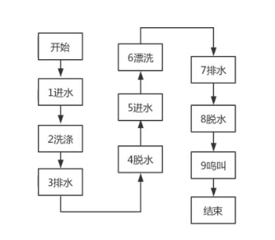
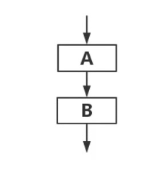
算法的顺序结构
定义：自上而下、顺序执行
图示：
快洗模式

Slide 12
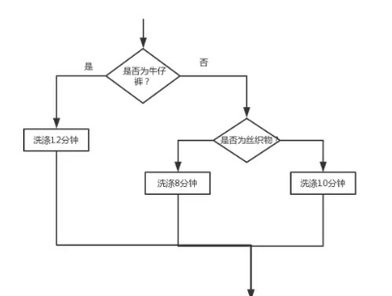
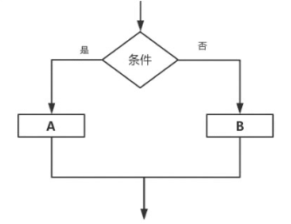
算法的选择结构
定义：根据给定的条件进行判断而做出选择的一种结构
图示：
设定洗涤时长

Slide 13
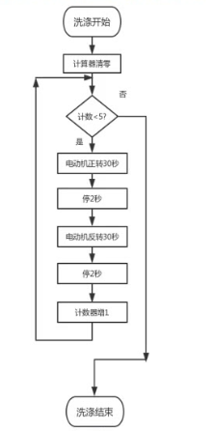
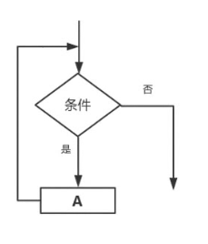
算法的循环结构
定义：重复执行操作
图示：
洗涤

Slide 14
任务
任务1：完成附中平台的练习
任务2：绘制“时间的分解”流程图(draw.io)
时间的分解：输入任意秒数（整数）后，输出分解后的时分秒
例：输入3800秒，可输出（分解为） 1小时3分钟20秒
提示：顺序结构
截图命名：班级+学号+流程图，提交至学习平台
任务

Slide 15
算法及其主要内容
感谢您的观看

